Slide 1
Cielos Fluidos
Arte, historia y astronomía
Jaime Forero
Octubre 2015
Universidad de los Andes

Slide 2
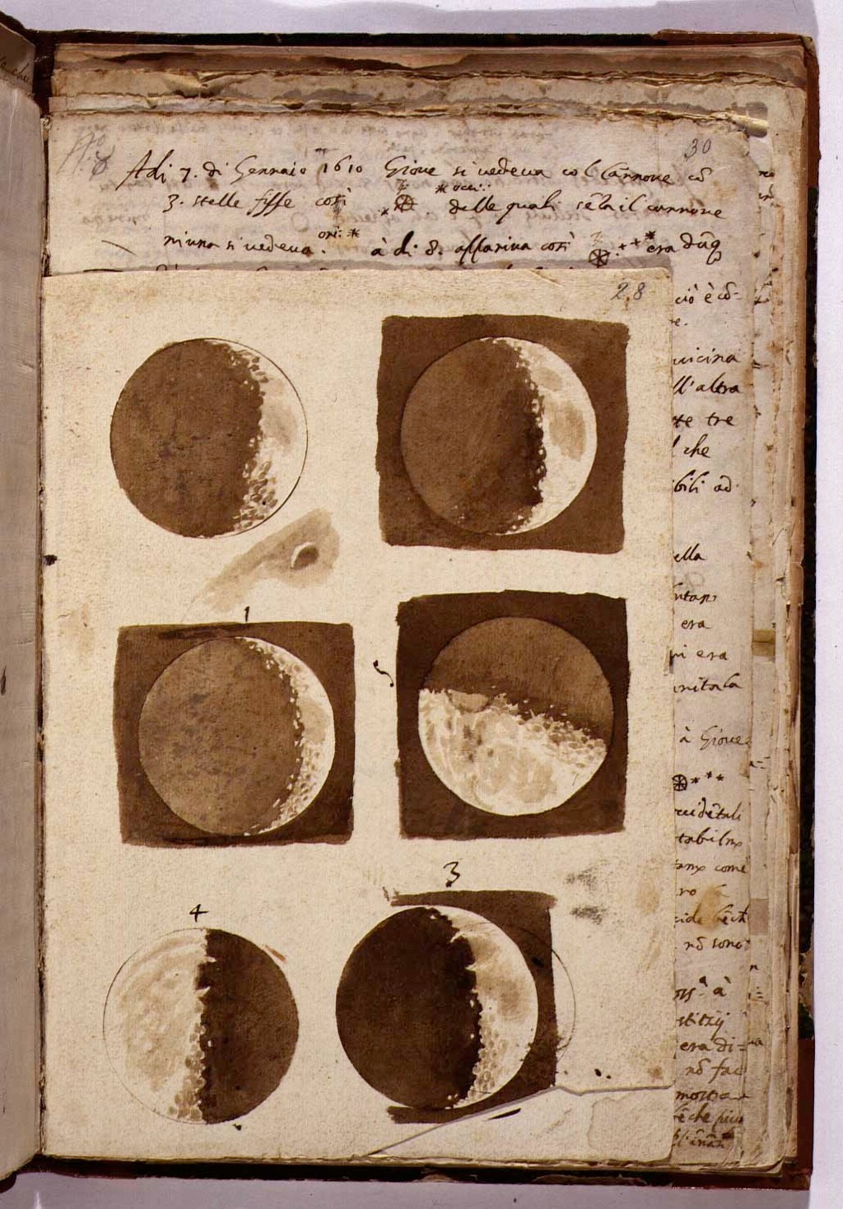

Slide 4
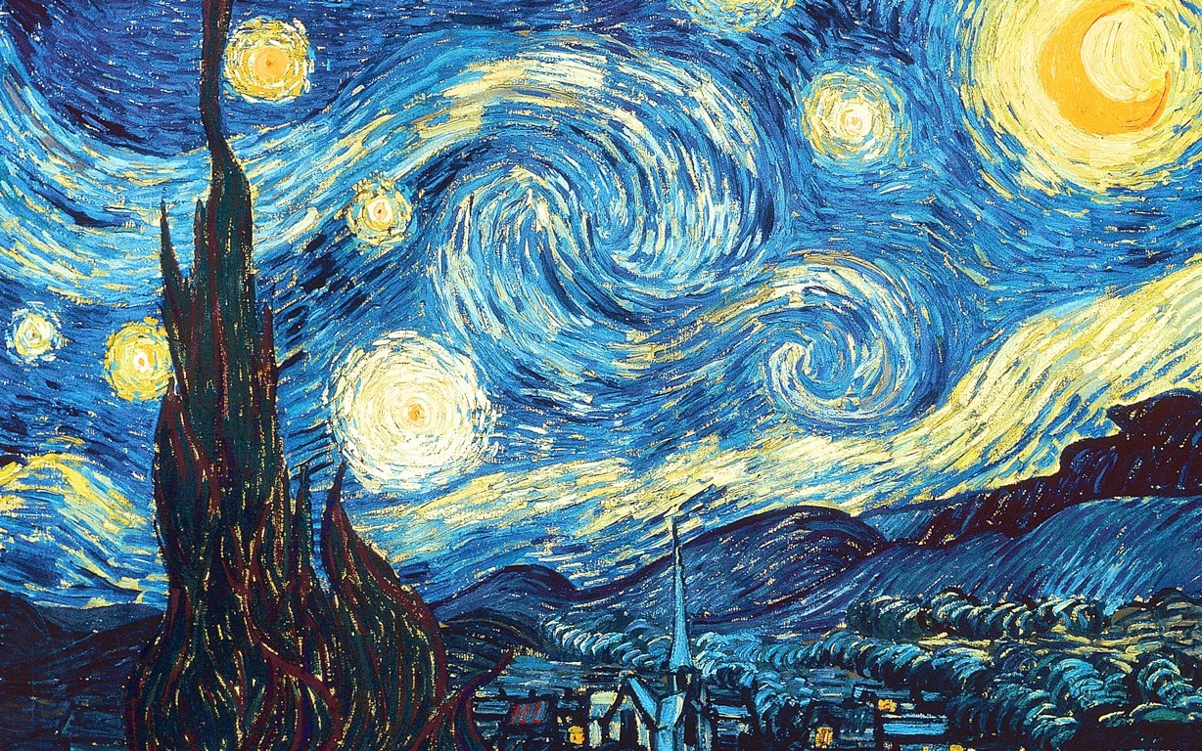

Slide 5
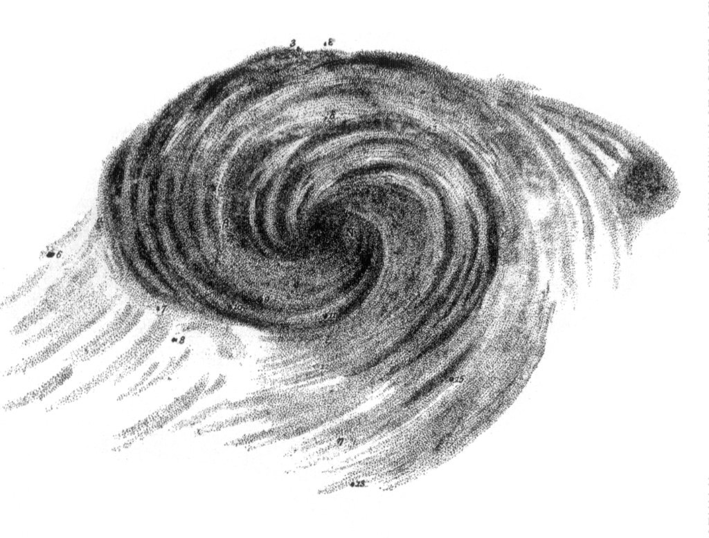
Lord Rosse, 1845
Van Gogh, 1889

Slide 6
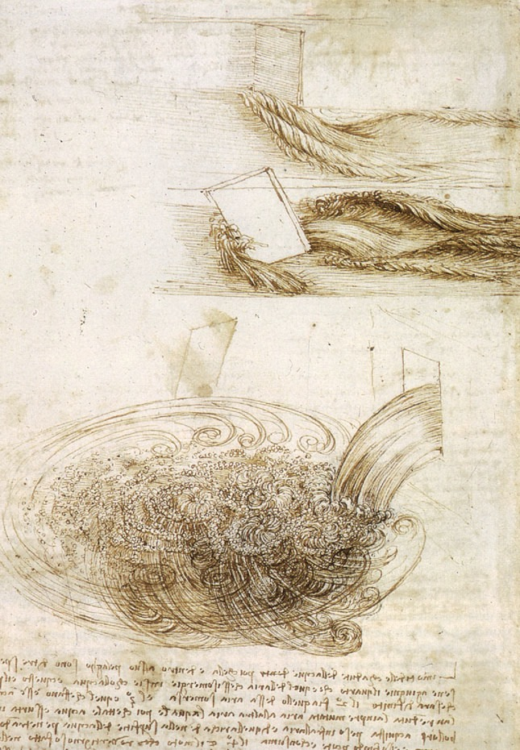

Slide 7
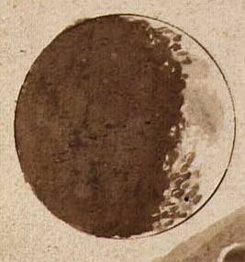
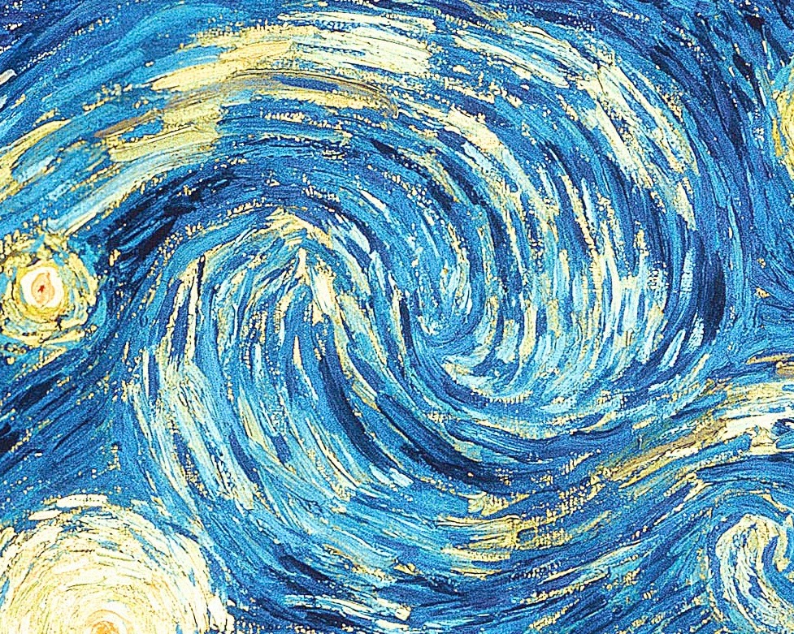
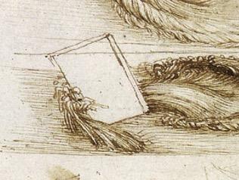
Visualizaciones científicas hechas con calidad artística
Obras de arte que integran motivos astronómicos tomados directamente de la ciencia
Arte como herramienta para entender el mundo y plantear cuestiones científicas

Slide 8
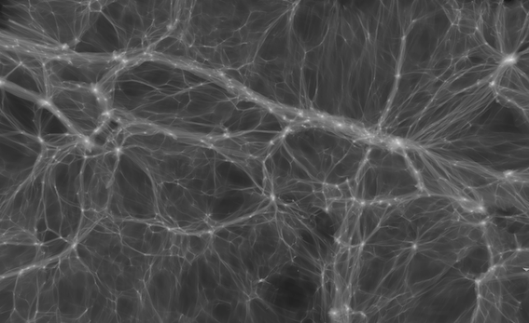
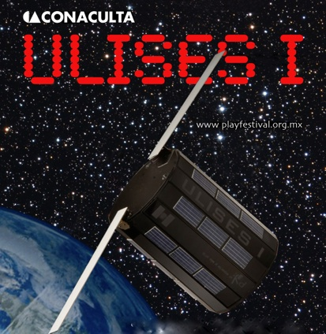
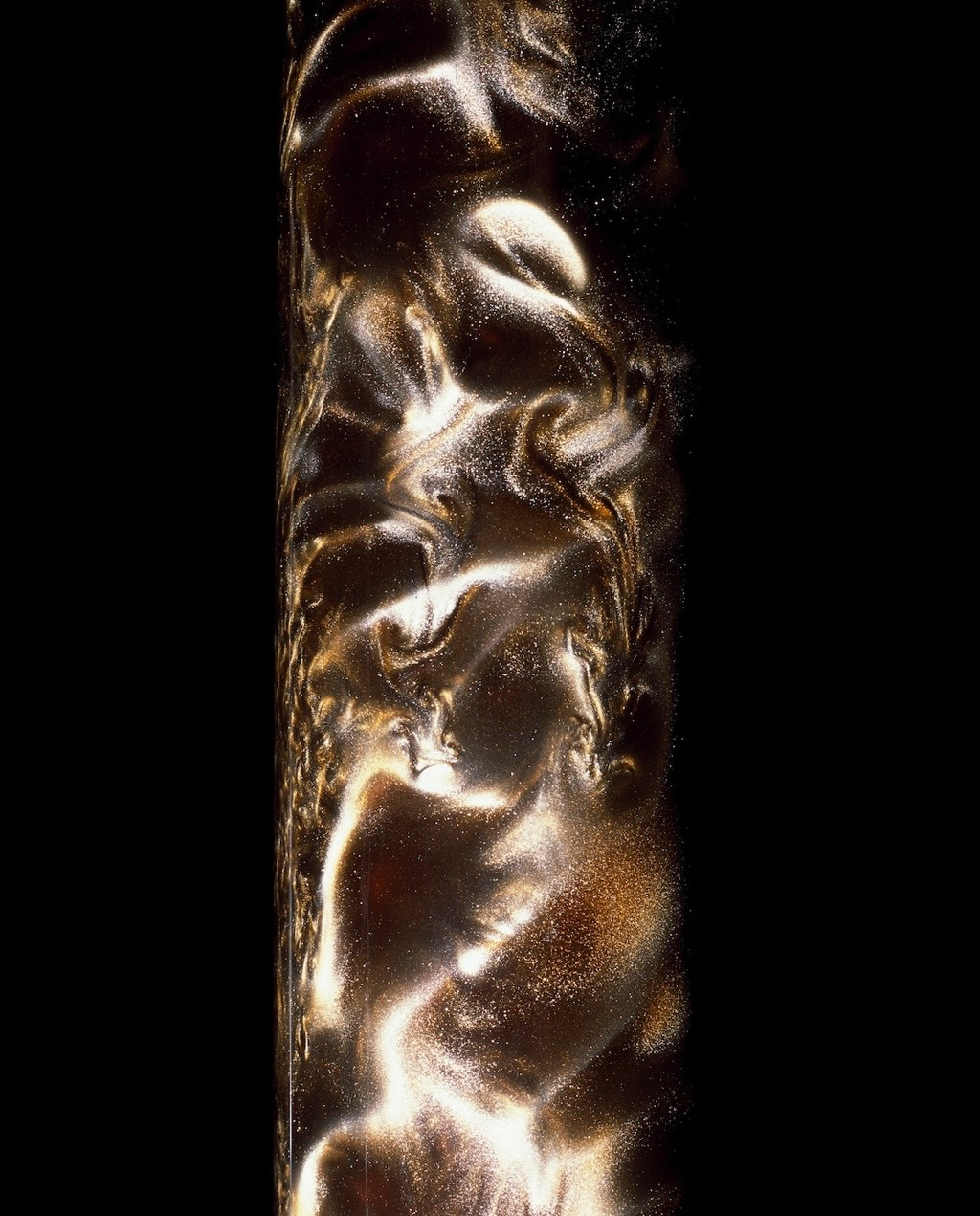
Visualizaciones científicas hechas con calidad artística
Obras de arte que integran motivos astronómicos tomados directamente de la ciencia
Arte como herramienta para entender el mundo y plantear cuestiones científicas

Slide 9
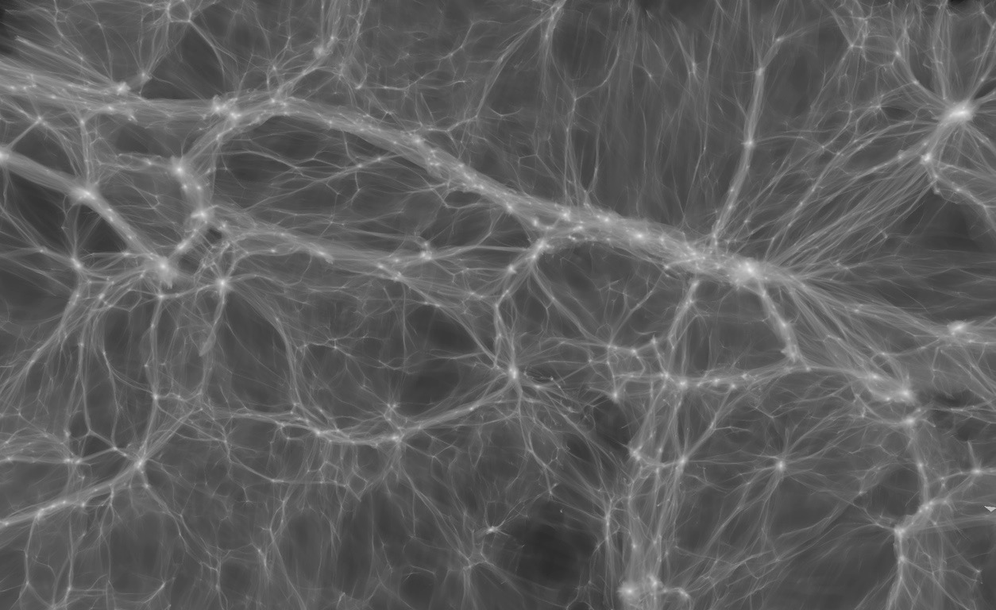

Slide 11
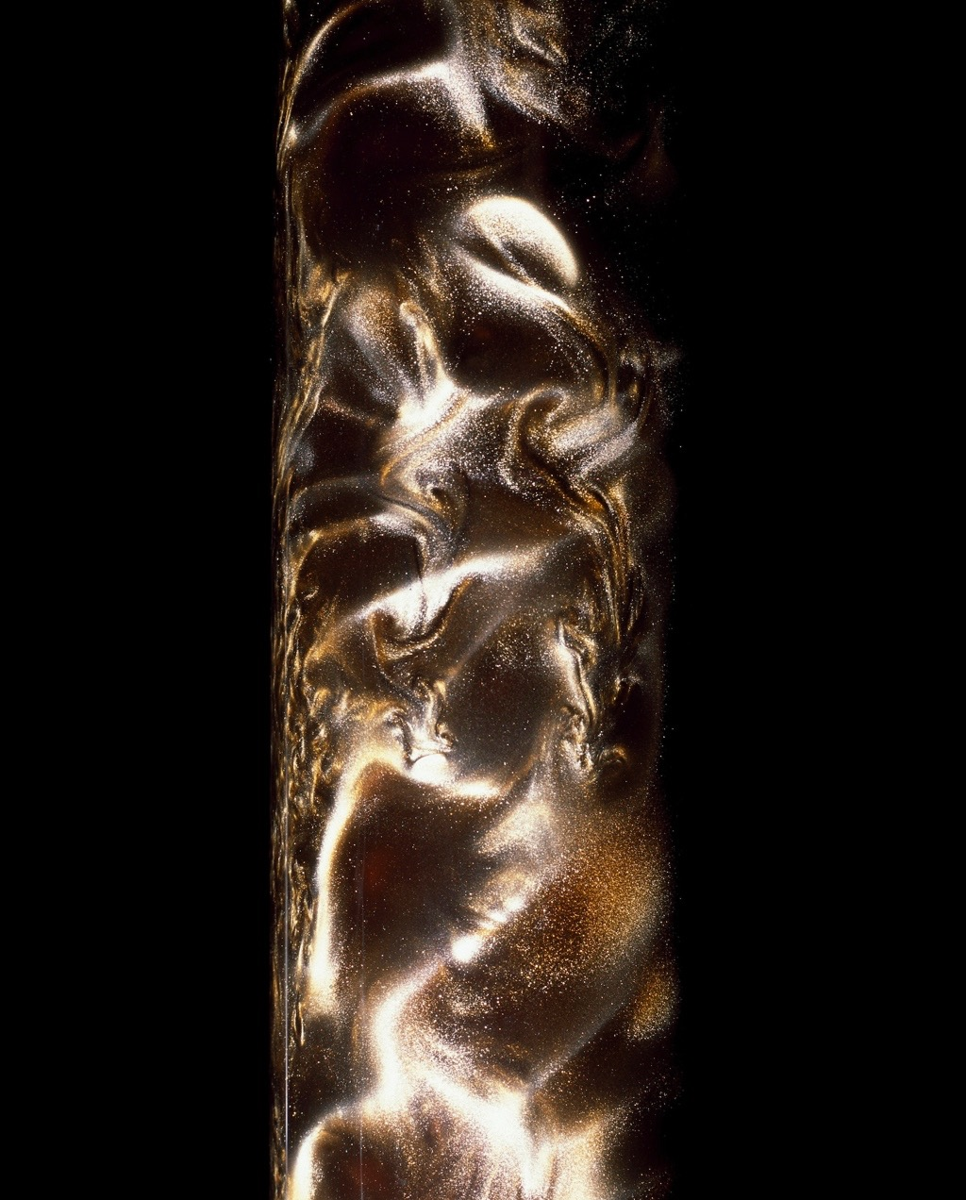

Slide 12
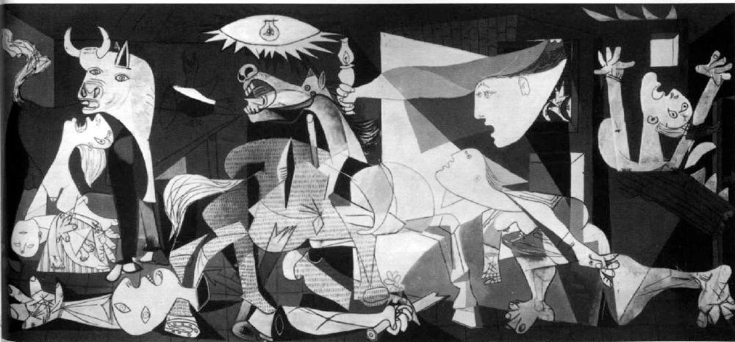
1937

Slide 13

1965

Slide 14
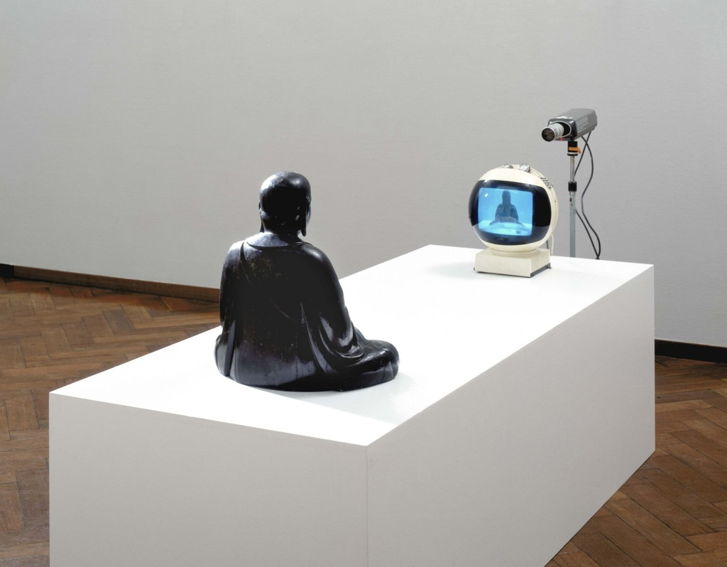
1974

Slide 15
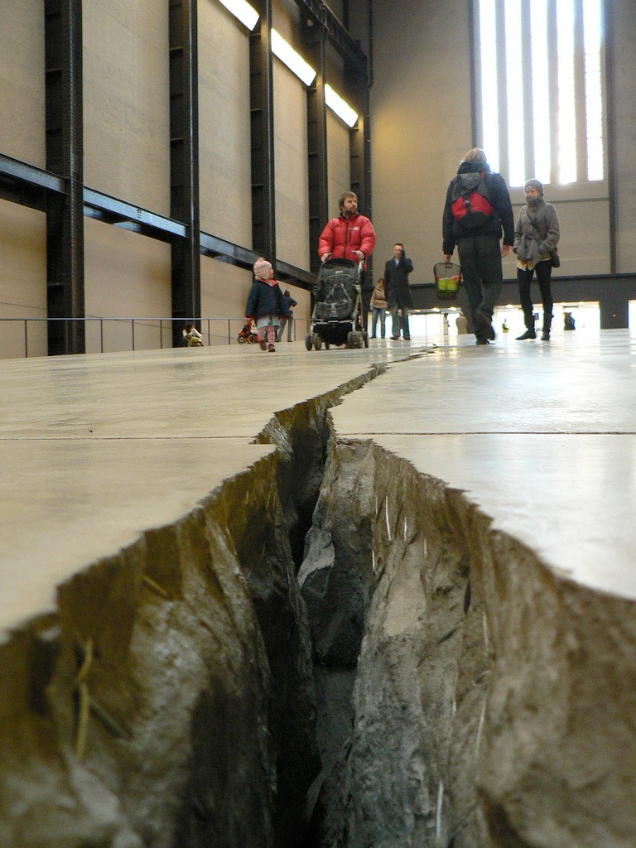
2007

Slide 16
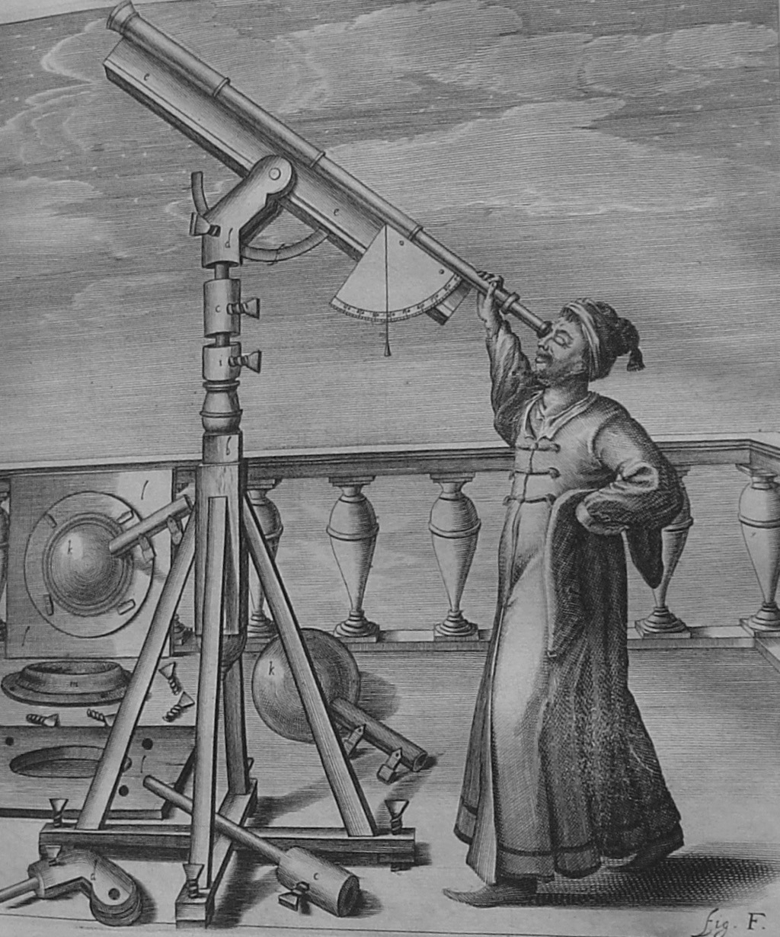
1647

Slide 17
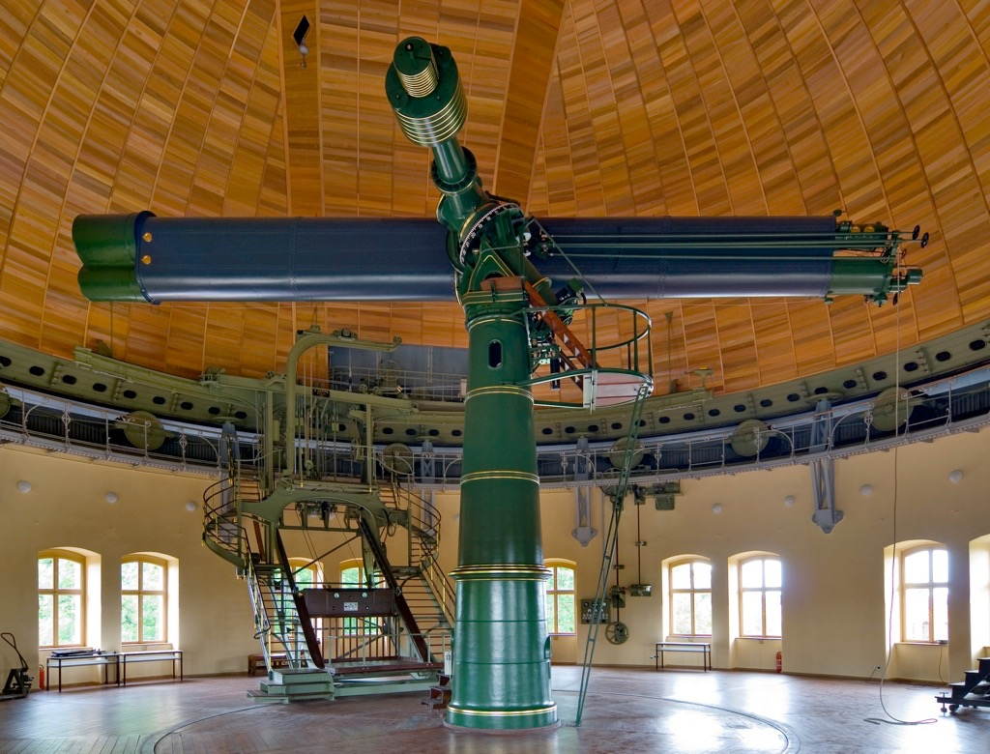

Slide 18
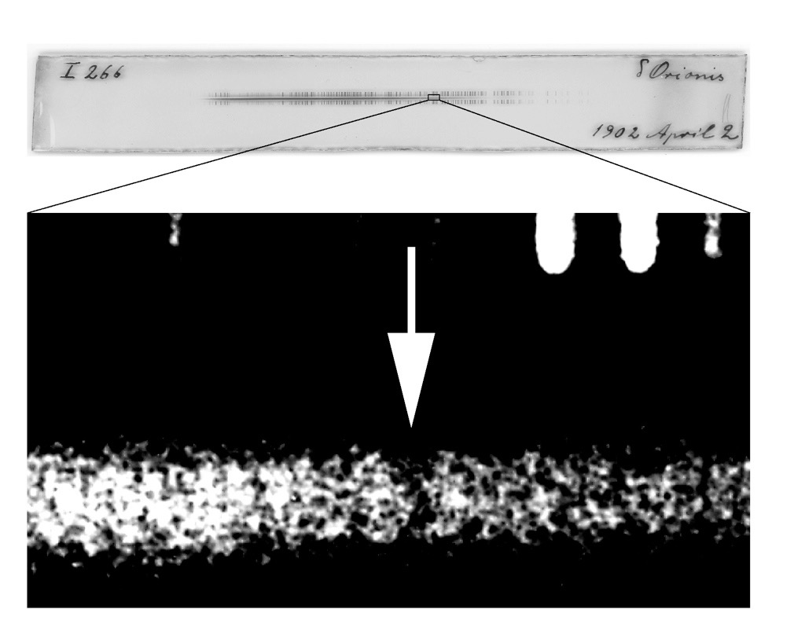
1902

Slide 19
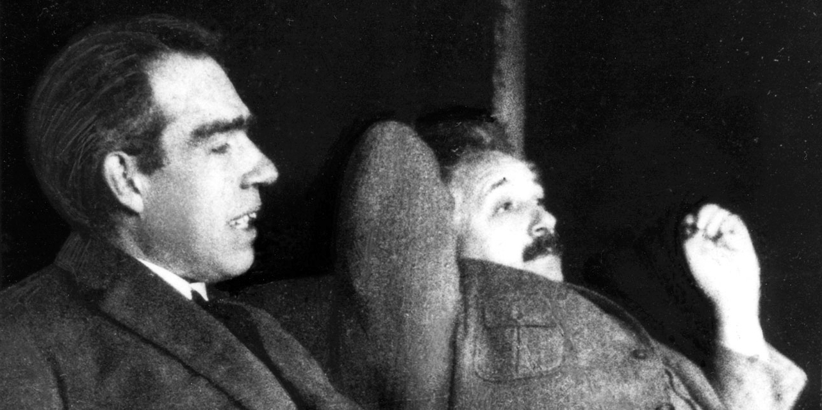
1925

Slide 20

2007

Slide 21
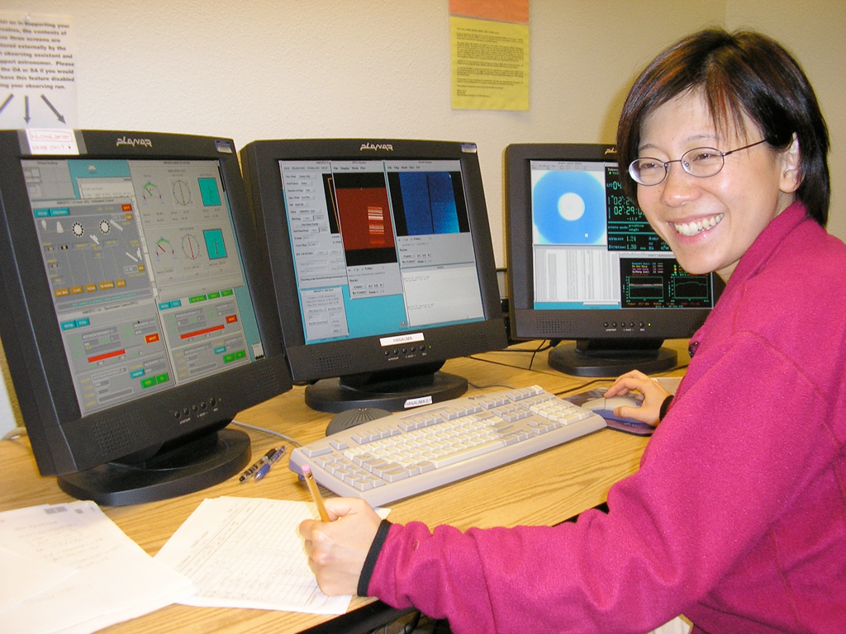
2010

Slide 22
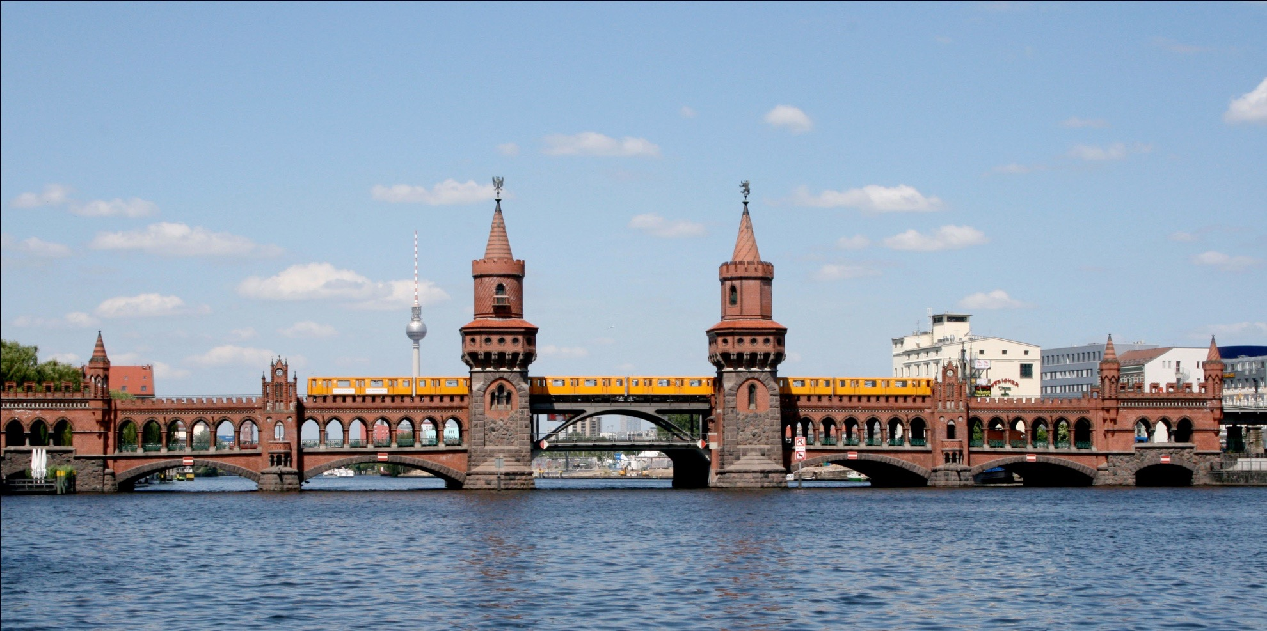
BERLIN KREUZBERG

Slide 23
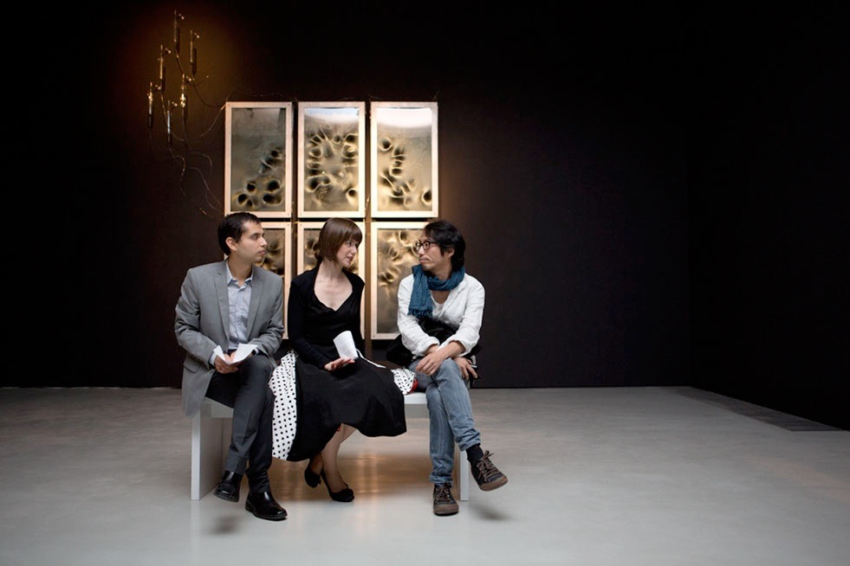
Jaime E. Forero-Romero
Lucia Ayala
Yunchul Kim

Slide 24
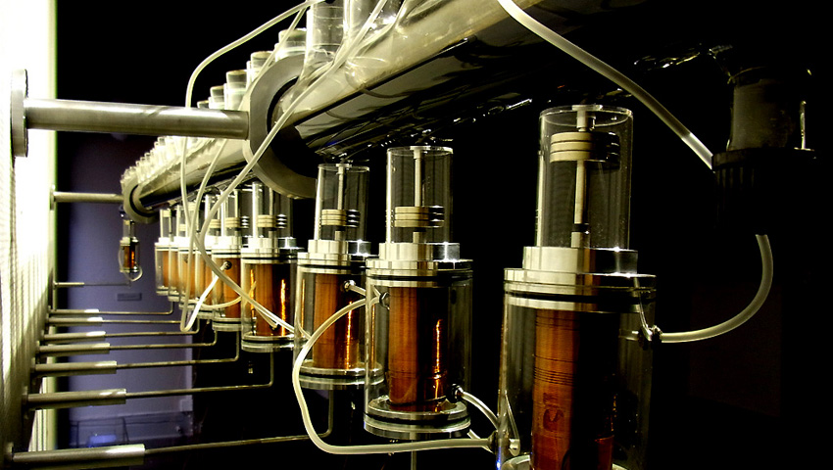
KUENSTLER HAUS BETHANIEN
Yunchul Kim, Epiphora, 2009

Slide 25
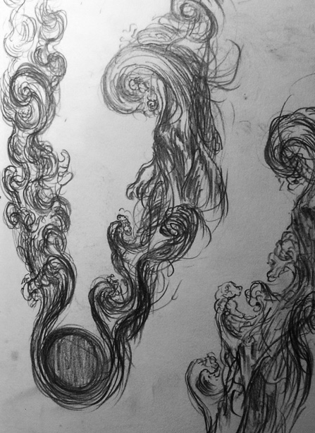
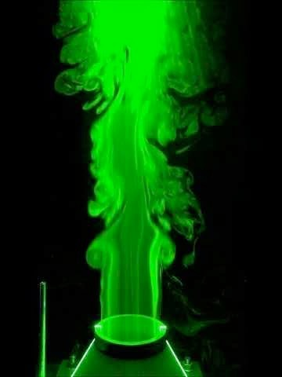
FLUIDIC MOTION
SKETCH
HELMHOLTZ FLOW

Slide 26
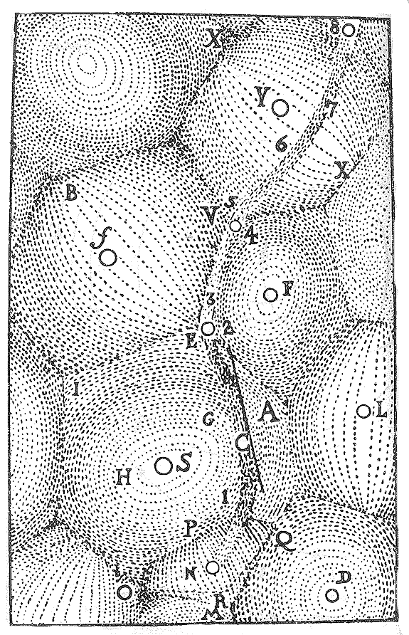
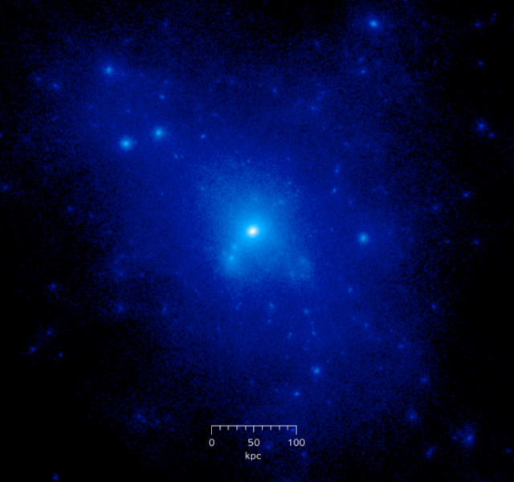
Plenum, René Decartes
Dark Matter Halo

Slide 27
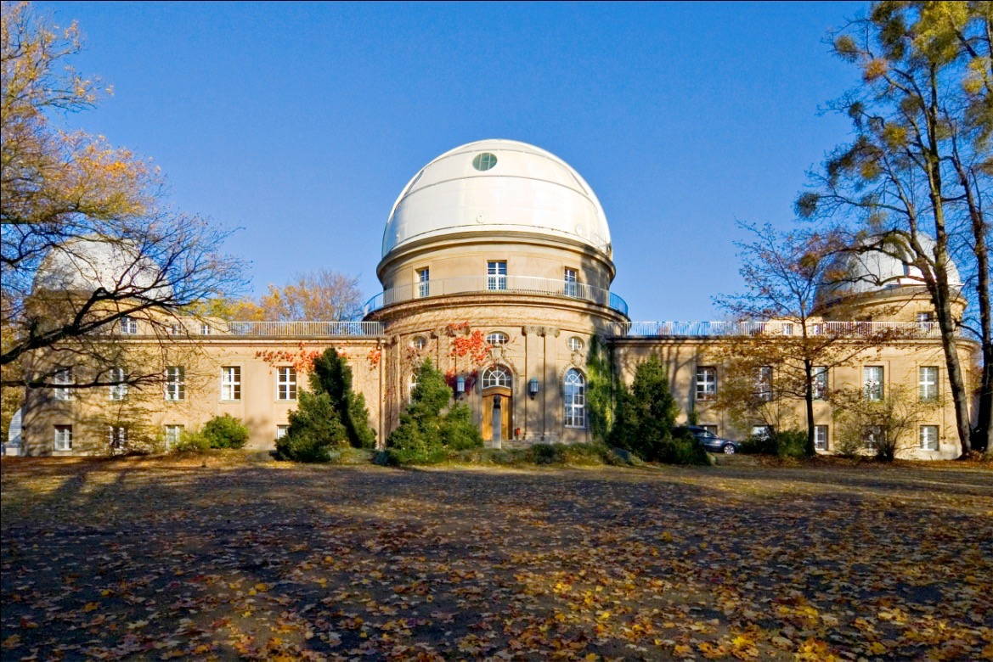
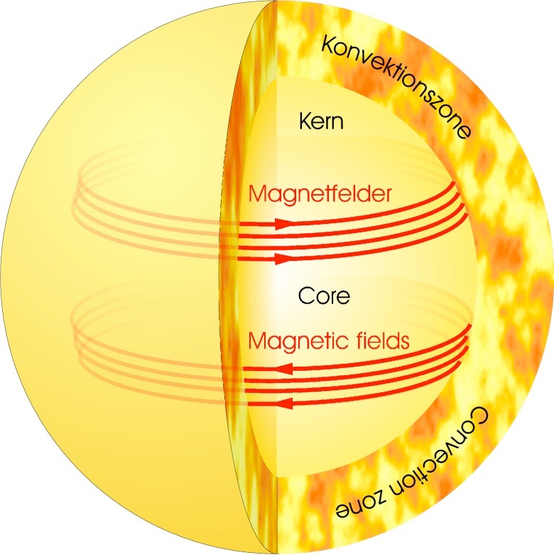
- Leibniz Institute for Astrophysics Potsdam (AIP)
- Magnetohydrodynamics

Slide 28
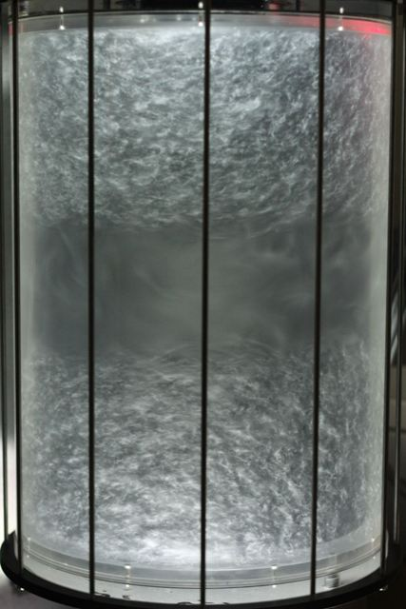
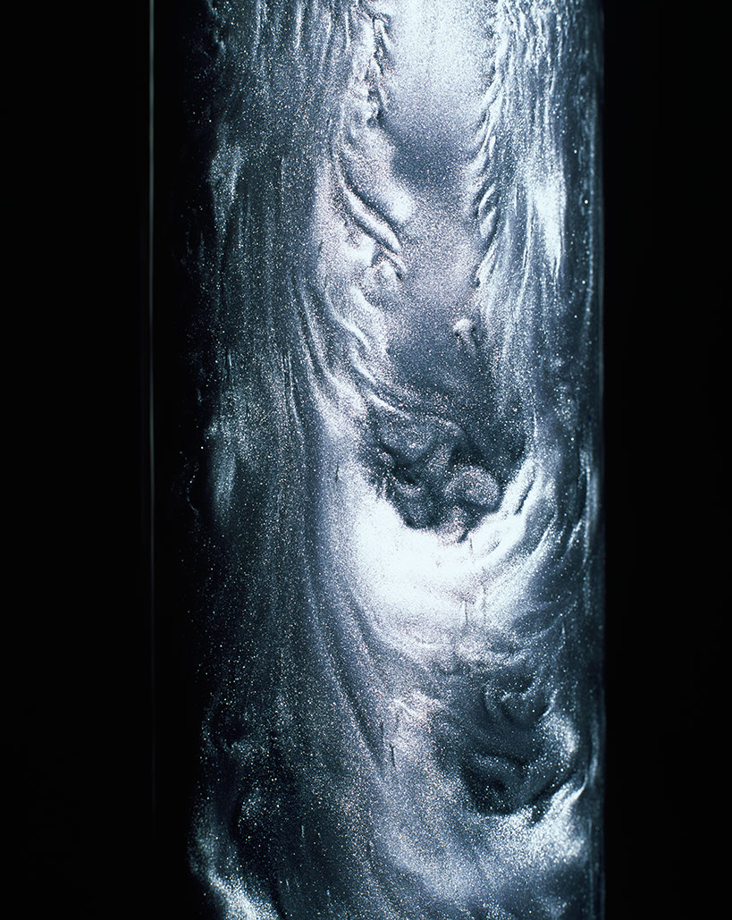
Taylor–Couette Flow
Yunchul Kim, Triaxial Pillars, 2010-2011

Slide 29
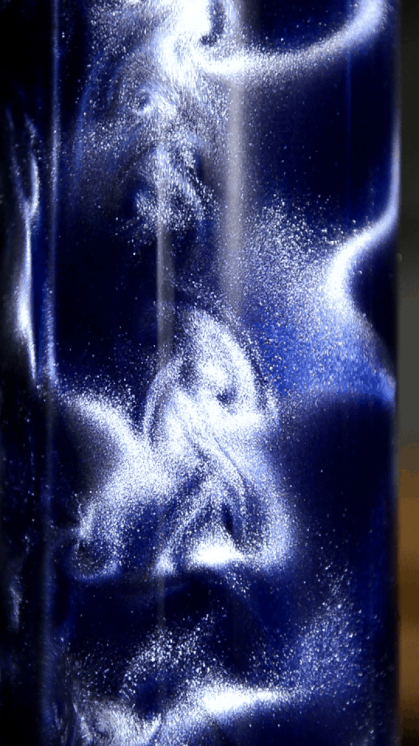
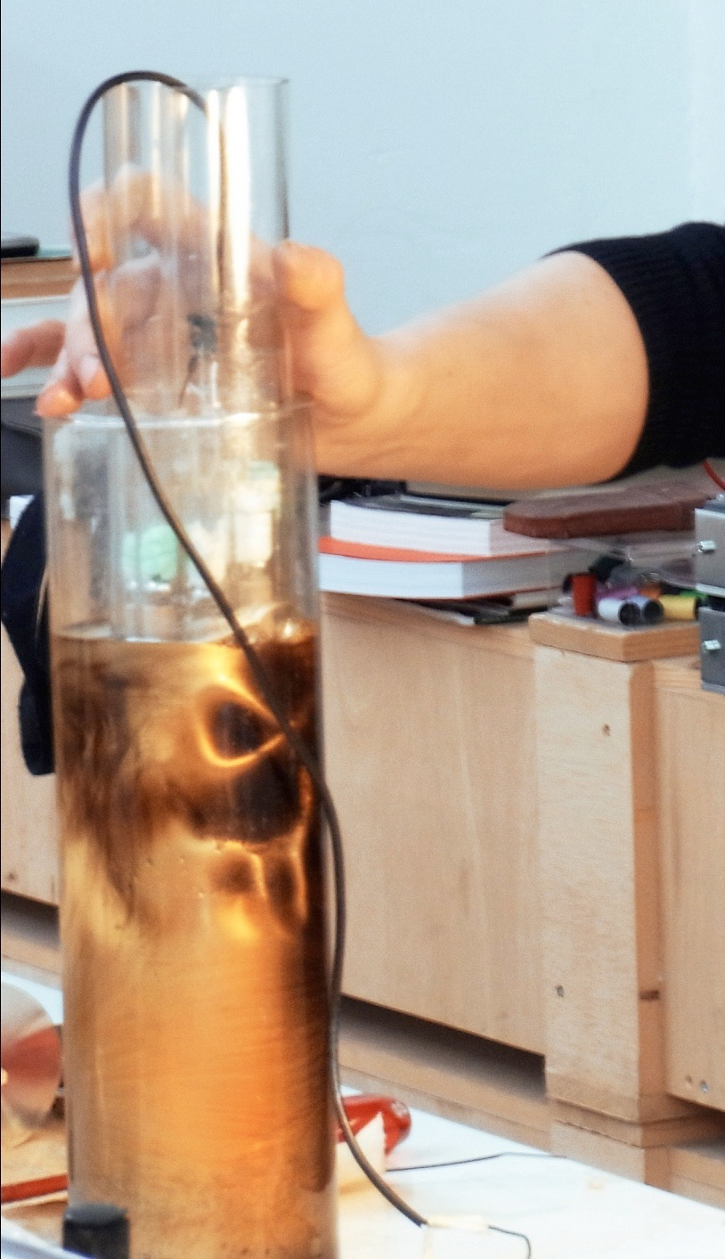

Slide 30
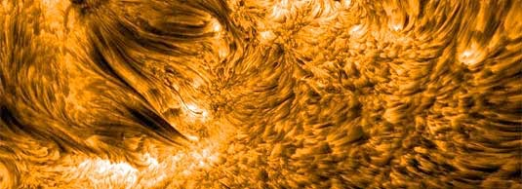
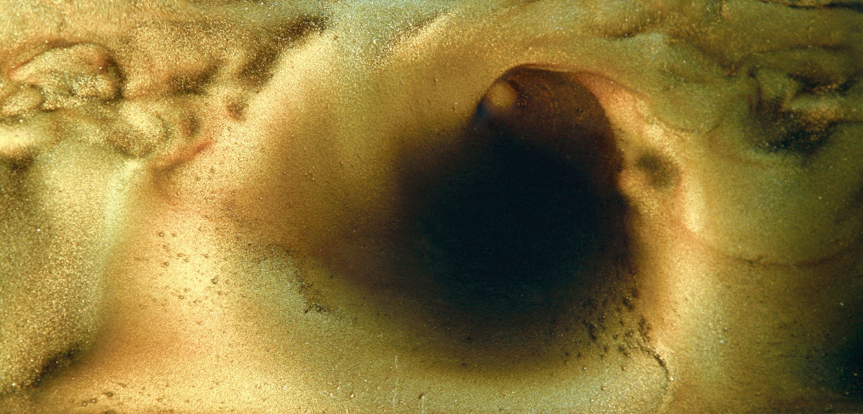
Solar Surface
Yunchul Kim, Flare, 2012

Slide 31

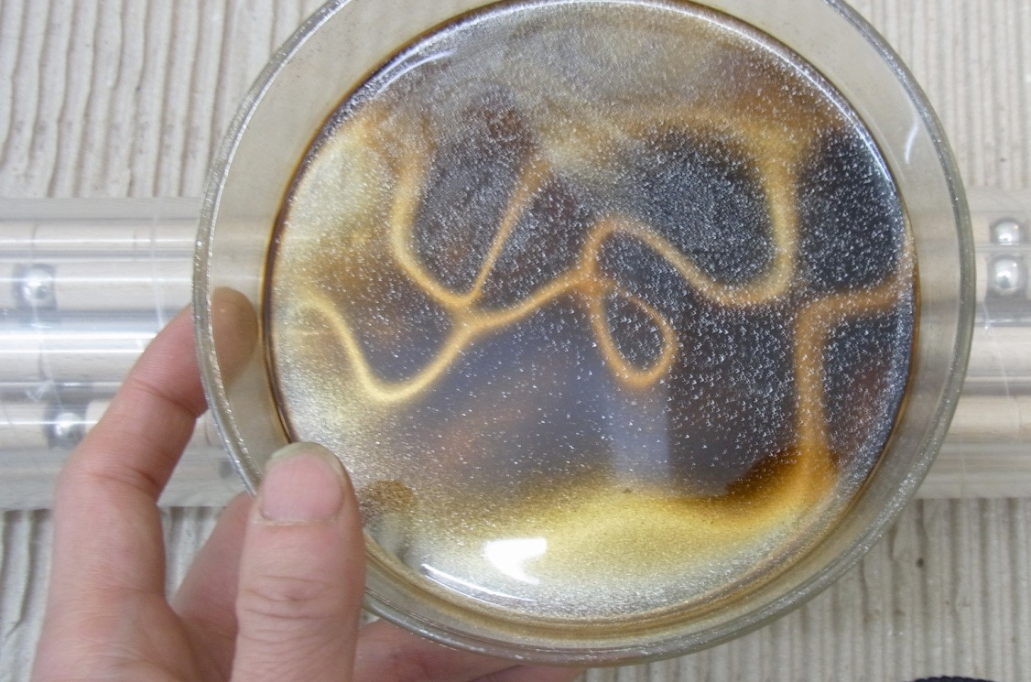
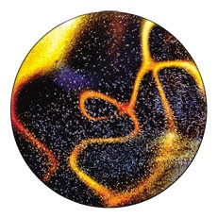
Experiment
FLUID SKIES Logo
Notes:
우리만의 워크숍, 회의 구체화 FS 이름 짓고

Slide 32
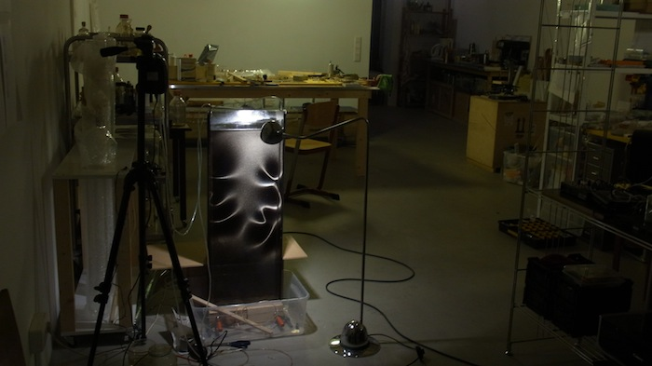
Berlin Studio

Slide 33
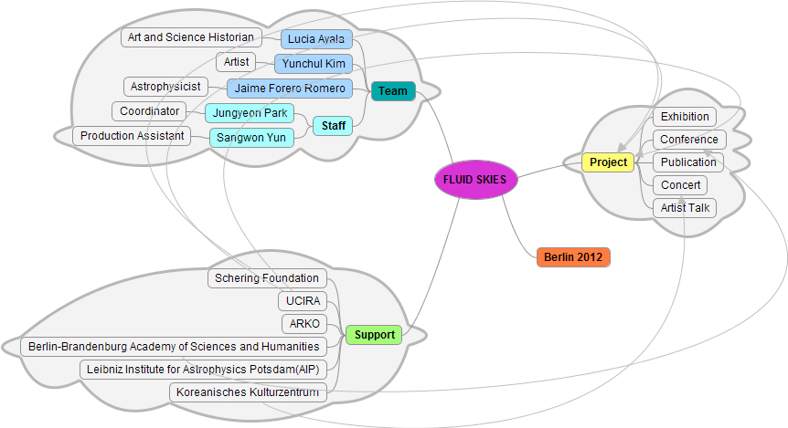
FLUID SKIES in Berlin, 2012

Slide 34
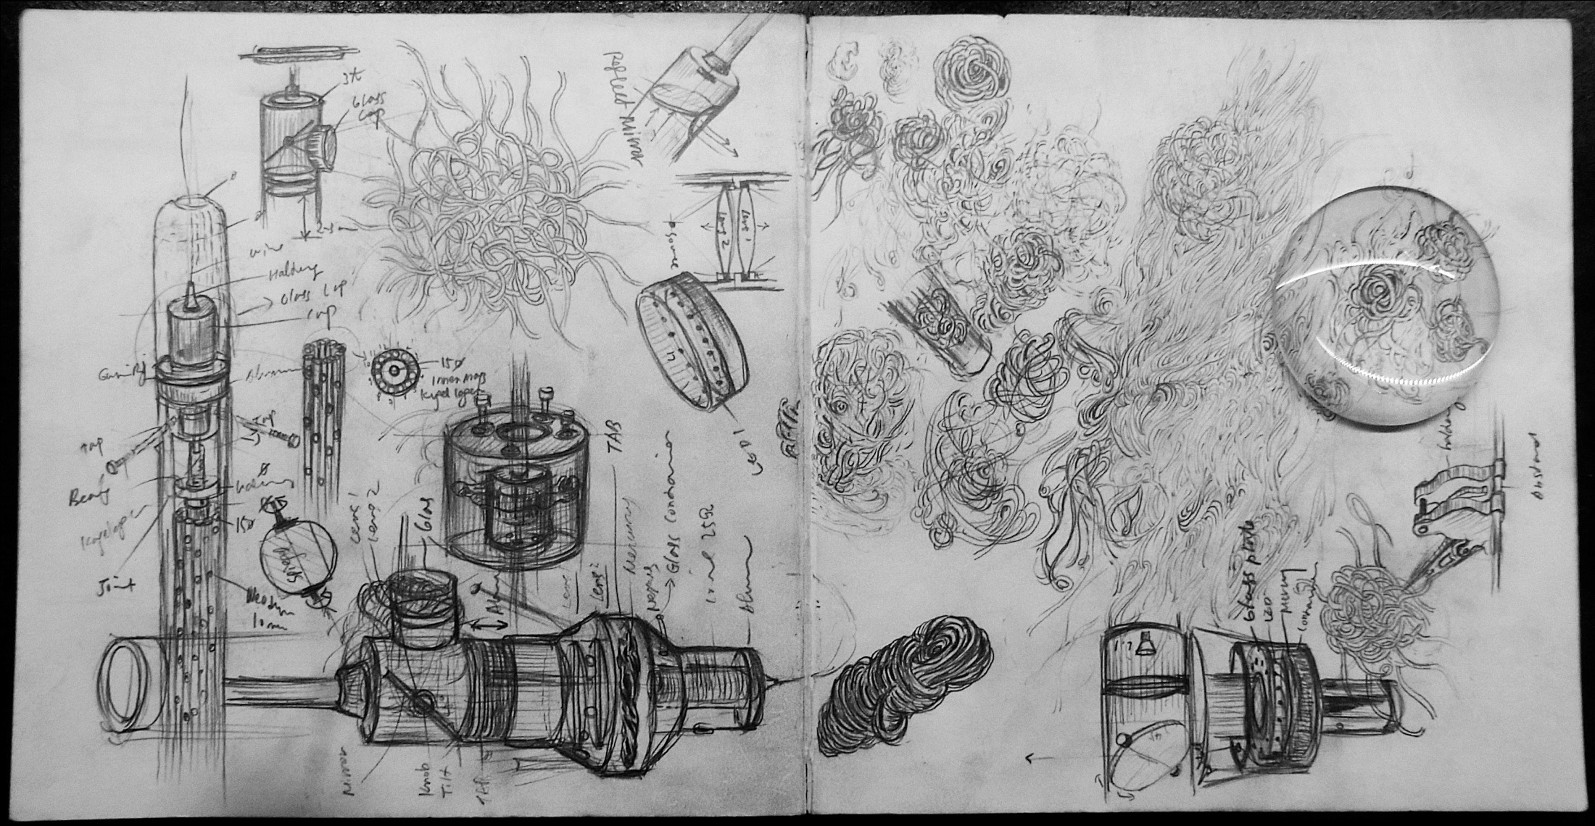
LABORATRIUM

Slide 35
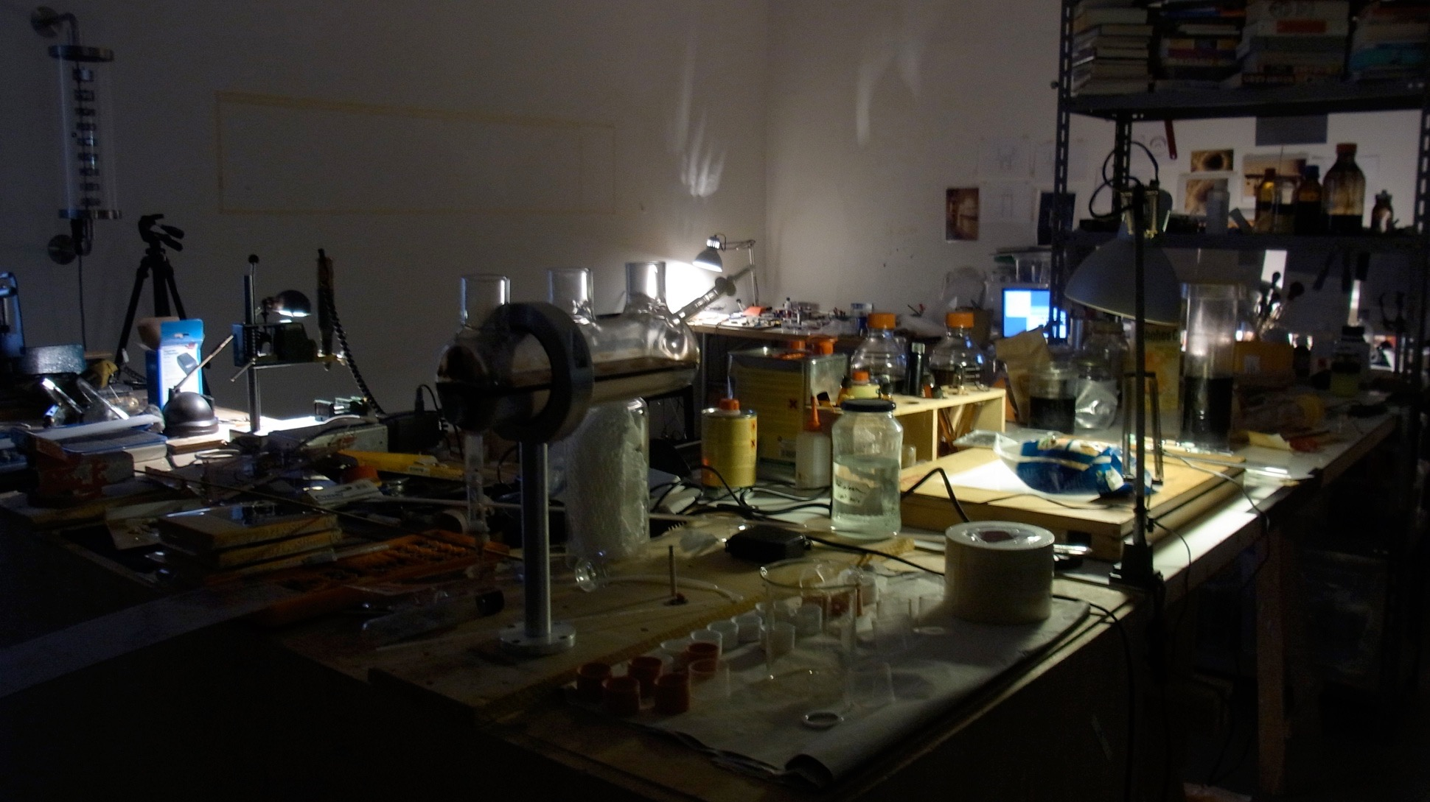
KB, 2011

Slide 36
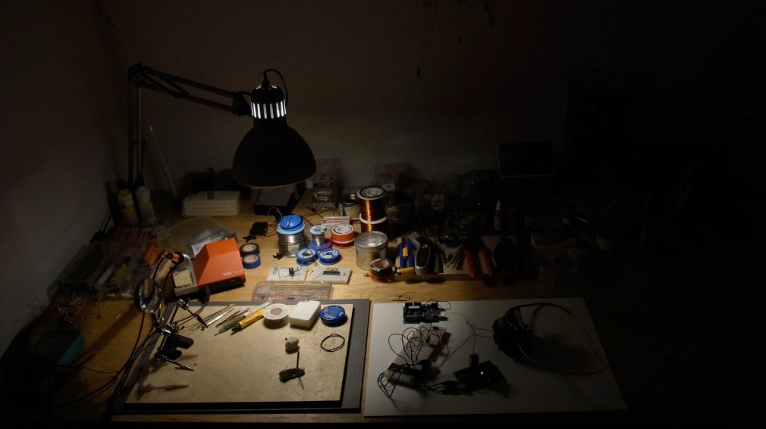
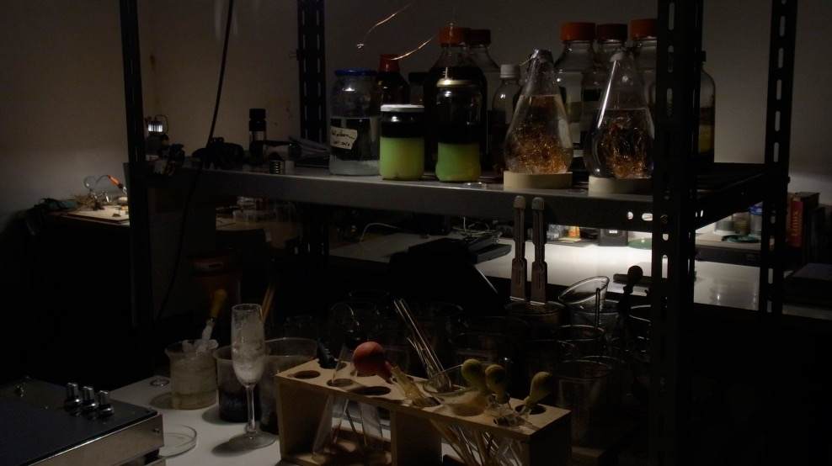
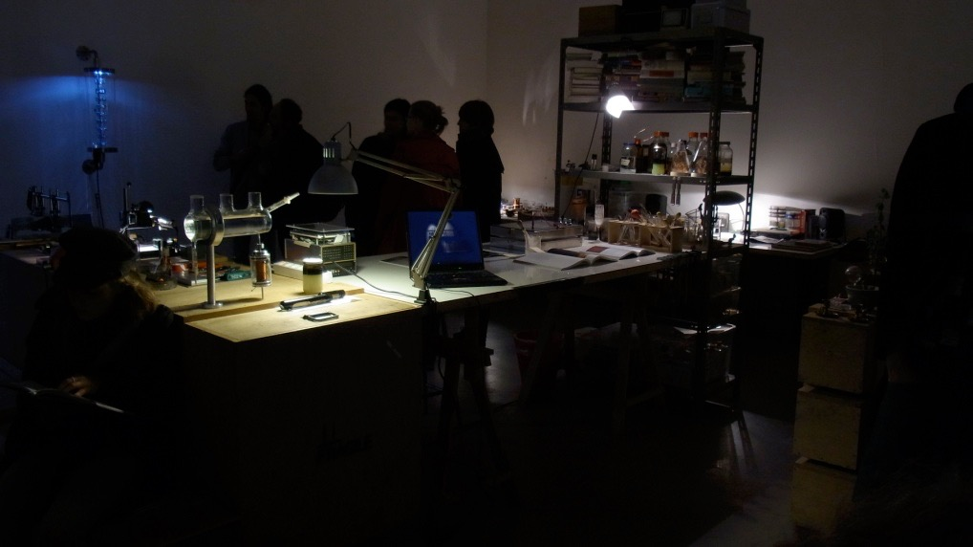
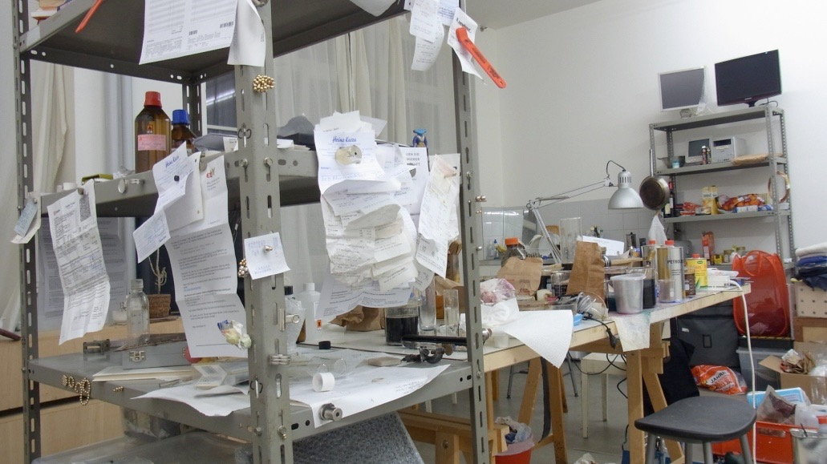

Slide 37
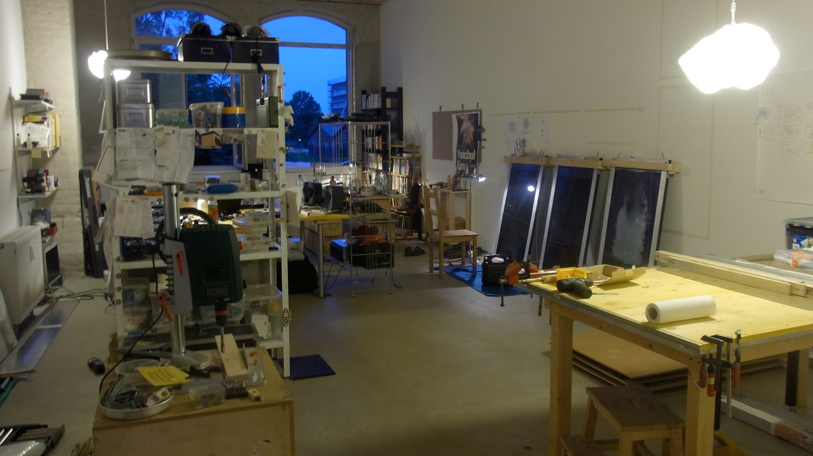
MARE-IMBRIUM, BERLIN, 2011 -

Slide 38
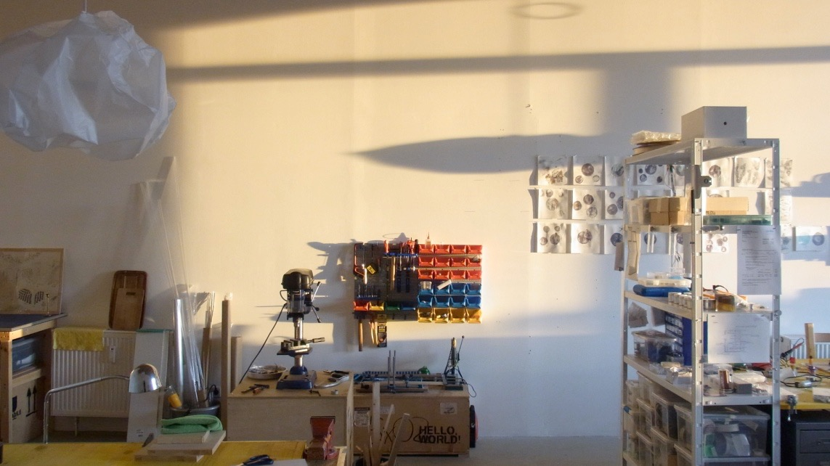
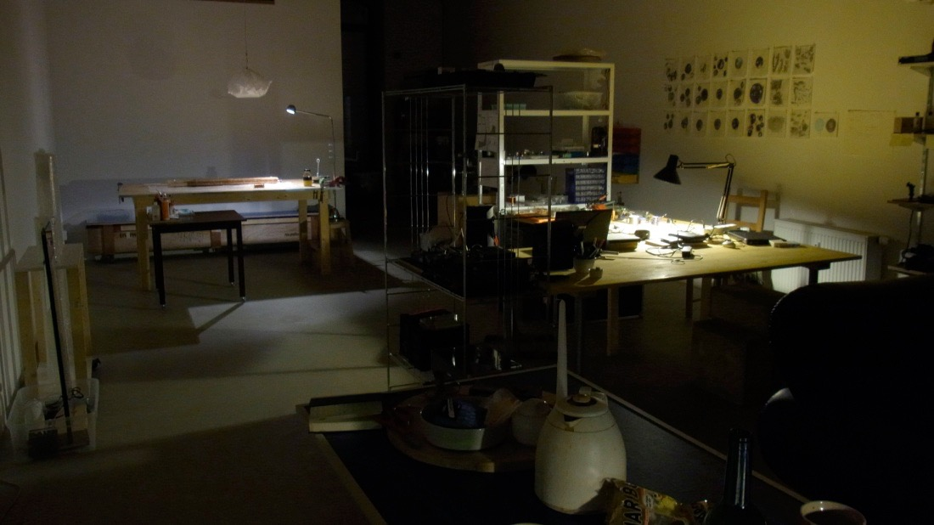
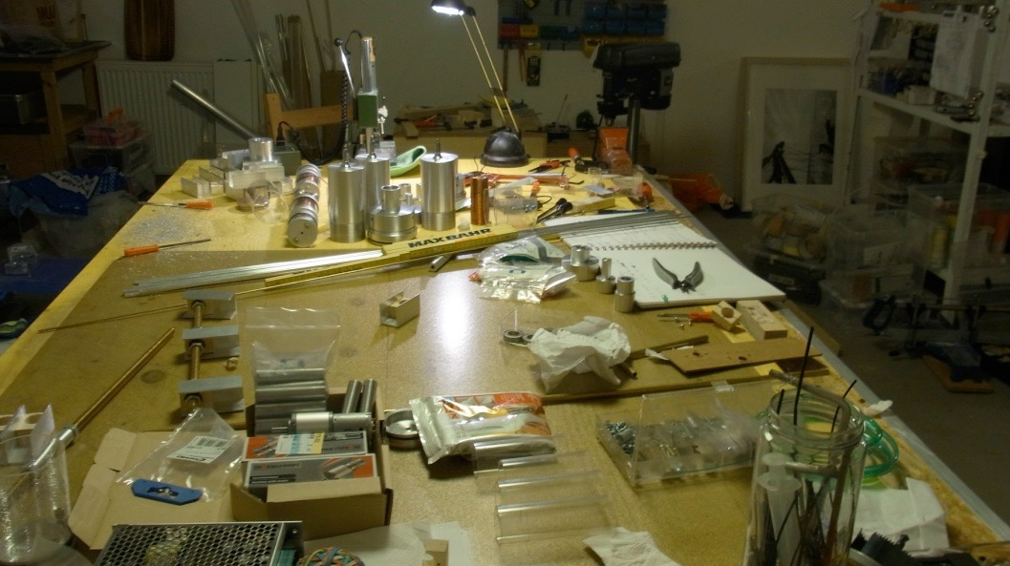
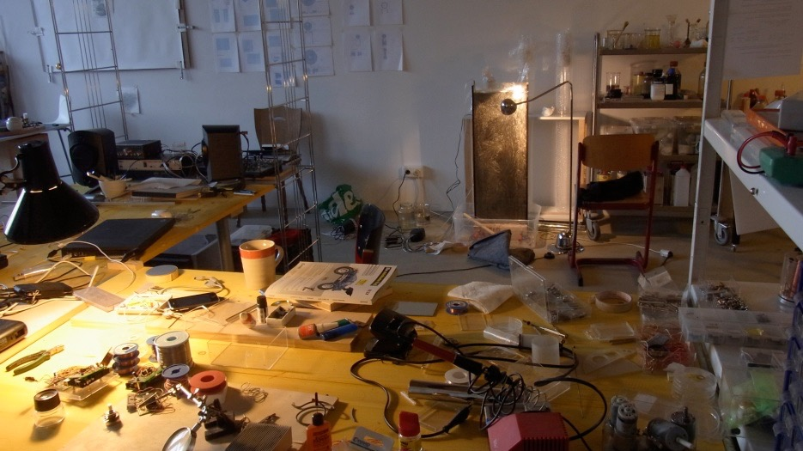

Slide 39

Process of Works

Slide 40


Slide 41


Slide 42


Slide 43


Slide 44


Slide 45





Slide 46



Slide 47


Slide 48



Slide 49


Slide 50


Slide 51




CONFERENCE IN BBSW

Slide 52

Siegfired Zilinski

Slide 53

PUBLICATION
ARGO BOOKS, Berlin
20 x 14.8 cm
Englisch/Deutsch
128 pages
EUR 16,00
ISBN: 978-3-942700-29-0

Slide 54




OPENING

Slide 55


